Slide 1
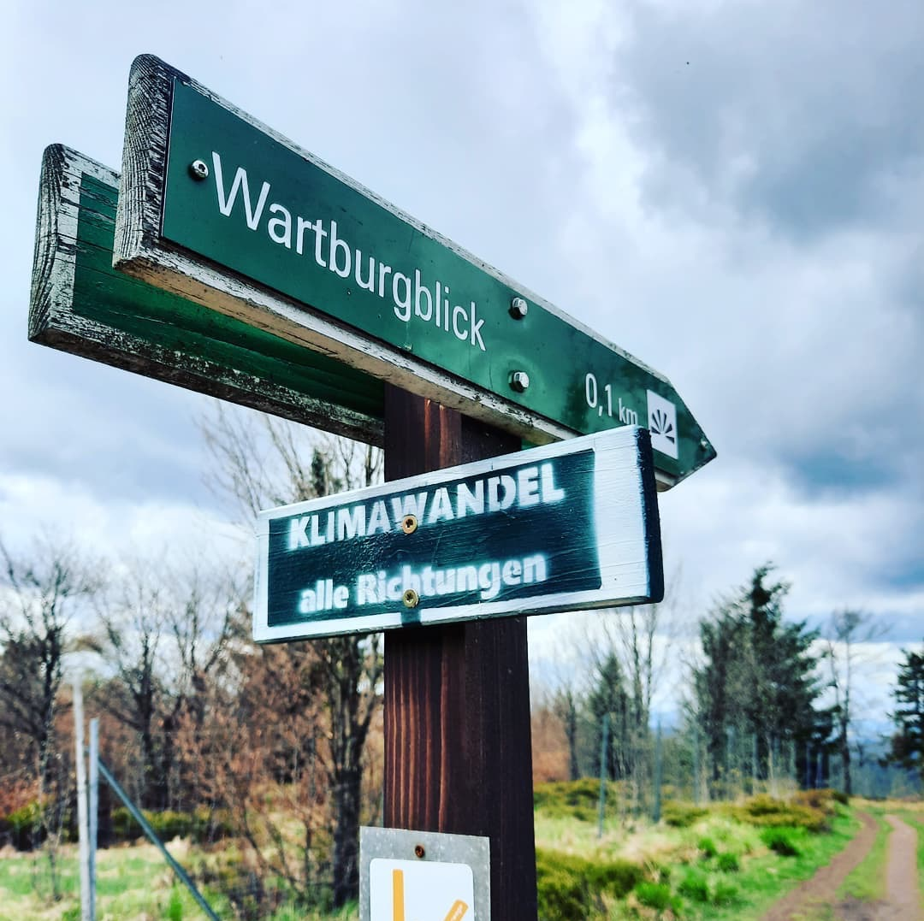
유럽 기후변화 적응 거버넌스
강이현
2025년 11월 17일
가톨릭대학교

Slide 2

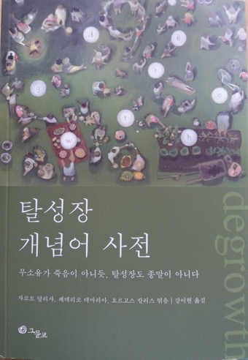
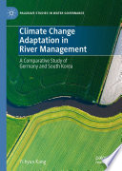
소개
전 인터넷신문 프레시안 기자
전 환경정책평가연구원 연구원
<밥상혁명> 공동저자, <탈성장 개념어 사전> 번역
영국 서식스대학교 기후변화와 개발학 석사
독일 뮌헨공과대학교 환경정책학 박사
벨기에 브뤼셀생루이대학교, 스웨덴 룬드대학교 박사후과정 연구원
기후변화 적응, 국제정치, 청소년 환경정치 참여, AI와 환경

Slide 3
목차
기후변화 적응이란?
유럽 내 기후변화 적응 정책 사례 및 시민 반응
또 다른 적응 - 인공지능과 환경
우리가 할 수 있는 것들

Slide 4
기후변화, 언제 느끼나요?

Slide 5
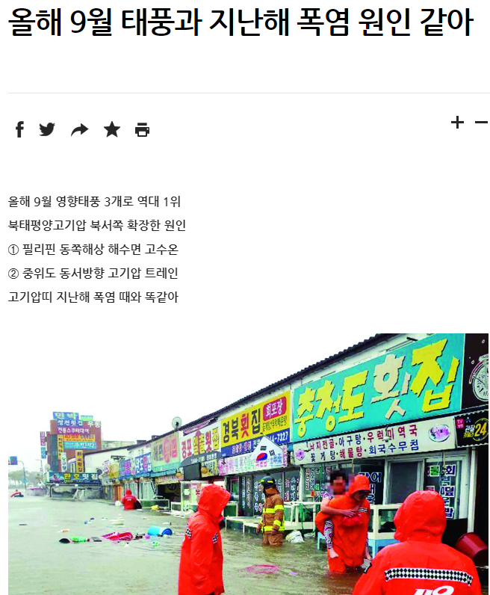
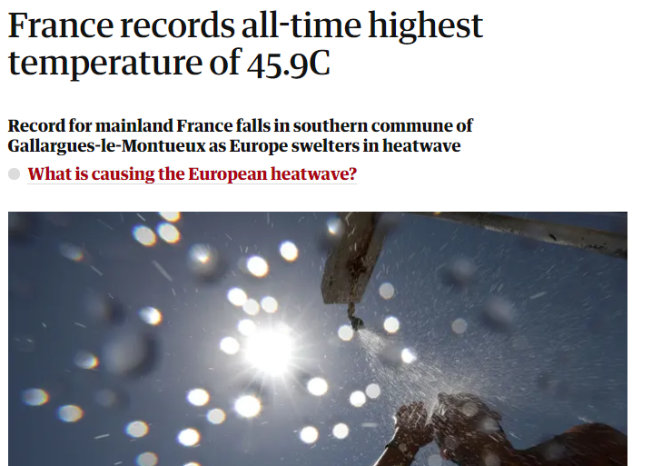
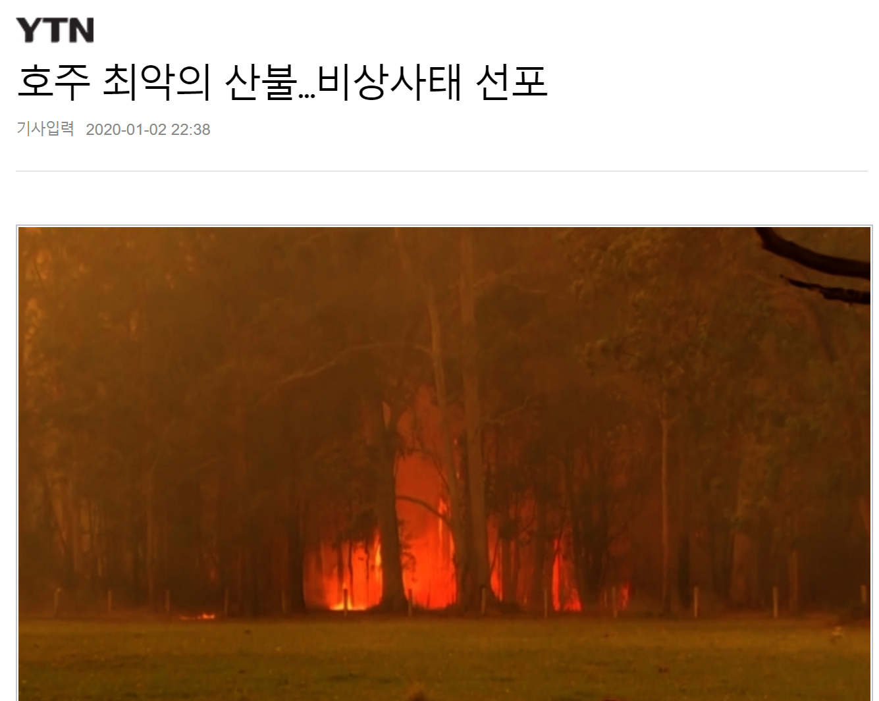
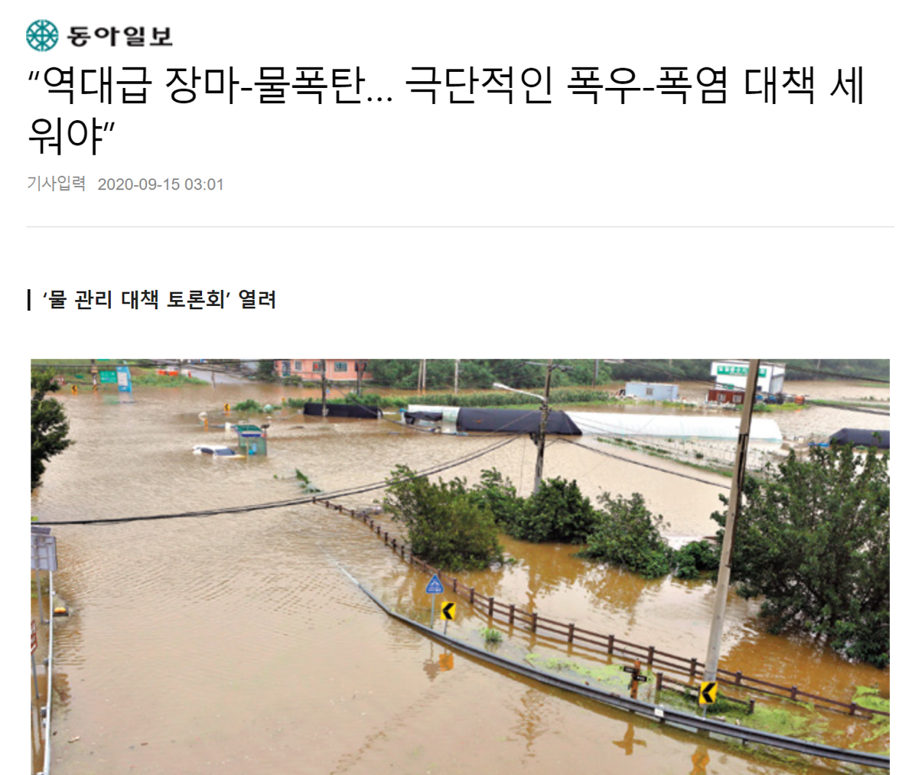
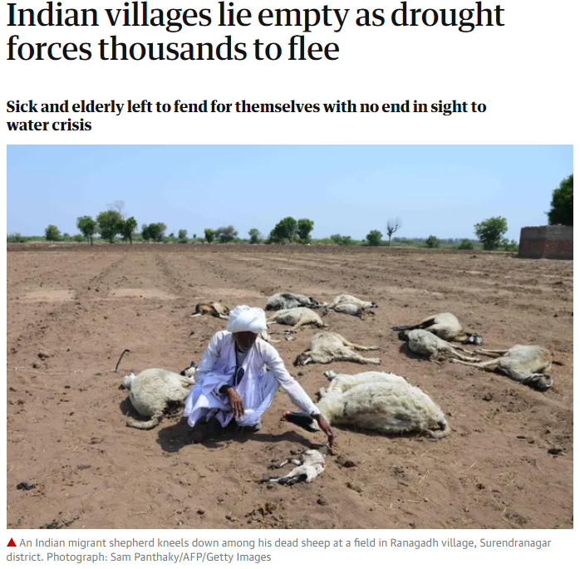
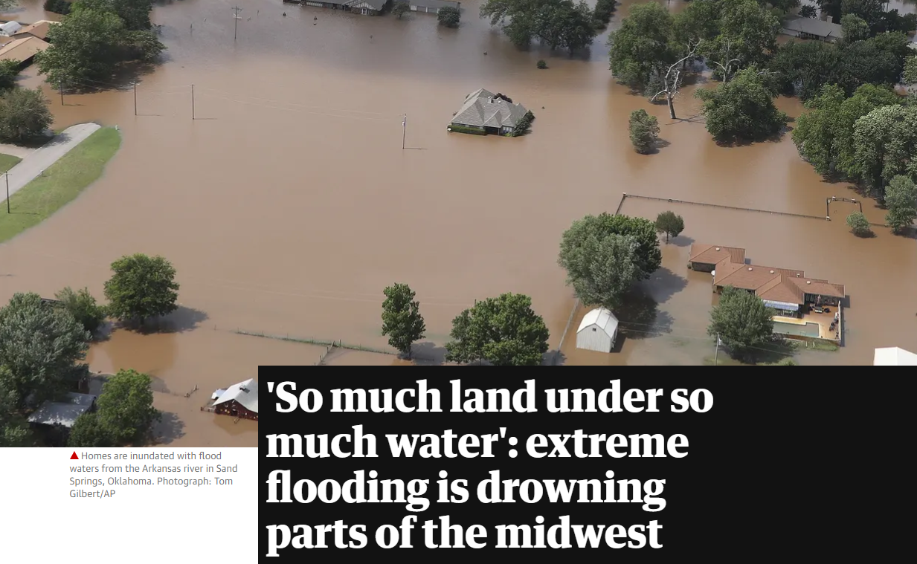
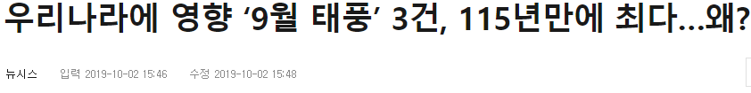
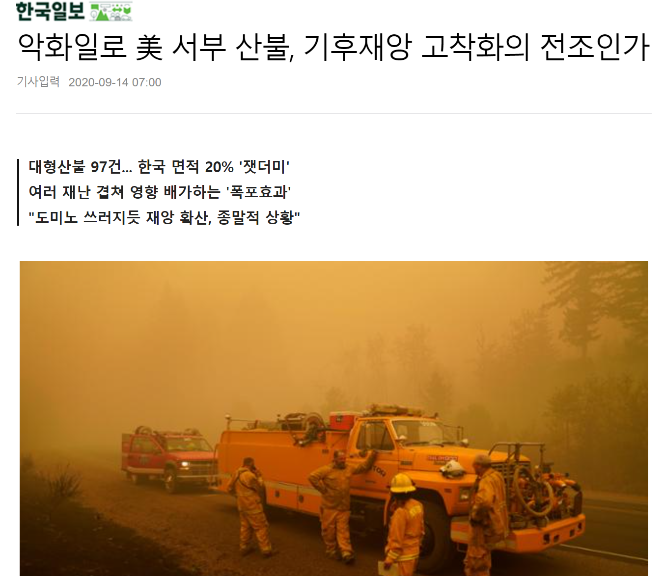

Slide 6
적응의 종류?
구분 | 적응의 종류
단위 | 개인 지역 국가 세계
시간 | 대비 대처
의도 | 계획 자율
변화의 정도 | 저항 변천 전환

Slide 7
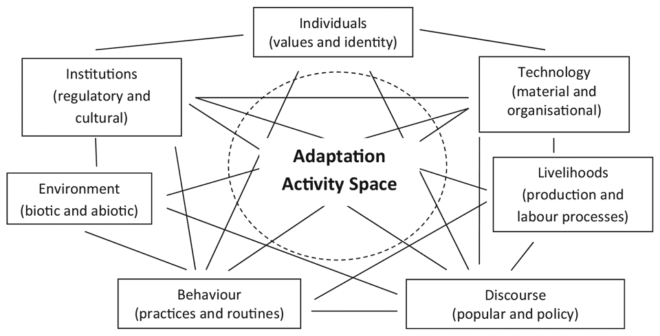
적응의 영역
개인
(가치와 정체성)
제도
(규제와 문화)
기술
(물질과 조직)
생계
(생산과 노동)
환경
(생물과 비생물)
행동
(실천과 일상)
담론
(인기와 정책)
Pelling et al. 2015.

Slide 8
적응의 분야
농업
생물다양성
건축
해변
재해 예방
에너지
금융
임업
보건
해양 및 수산업
교통
도시계획
물 관리
…

Slide 9
적응의 방법 (Pelling 책을 바탕으로)
Adaptation types by the degree of change (based on Pelling 2011)
 | 저항 | 변천 | 전환
변화의 정도 | 가장 소극적, 최소한의 변화, 가장 느린 변화 | 점진적인 변화 | 가장 근본적이고 급진적인 변화
권력 관계 | 현상 유지, 정치적 변화 없음, 엘리트주의 | 체제 내 변화 모색 | 현 정치경제 체제를 넘어선 권력 관계 변화 모색
장점 | 안정적, 이행이 쉽다 | 정책 결정자들이 선호 | 가장 유연한 대응, 예상치 못한 위협도 대처
단점 | 유연치 못하다, 장기적으로 지속가능하지 못하다 | 부분적 변화를 추구하다 근본적인 변화 놓칠 수도 | 잘못된 적응 가능성, 사회 내 관성으로 이행 어려울 수도
Notes:
Discourse analysis:
Discourse is "a specific ensemble of ideas, concepts and categorizations” (Hajer 1995, p 60)
Embedded in language, it enables people to interpret bits of information (Dryzek 2013)
Policy making is the struggle over ideas and their meanings (Stone 1988)
In environmental policy debates where uncertainty and complexity level is high, discourses could be more influential than scientific ‘facts’ (Hajer, Fischer, Hannigan)
2. Institutional analysis:
Institutions are ‘the products or the results of human activities in a society with or without intentions’ (DiMaggio and Powell 1991)
Focus on formal institutions extended to informal institutions in the late 1970s
New institutionalisms (historical, rational choice, socio-cultural and discursive institutionalism) but main focus of this study is historical institutionalism
Path dependence and critical junctures are key concepts in historical institutionalism (Pierson and Skocpol 2002)

Slide 10
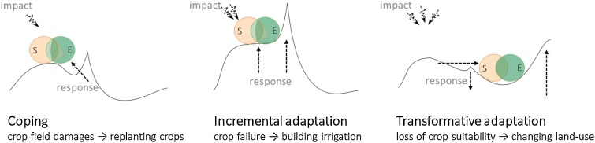
맞서기
점진적 적응
전환적 적응
Fedele et al. (2019)

Slide 11
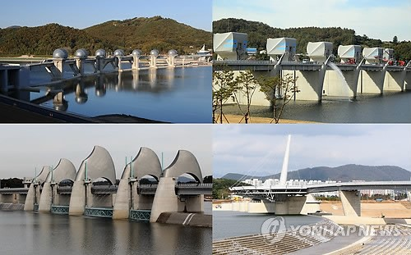
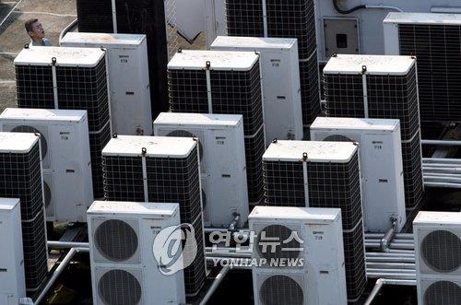
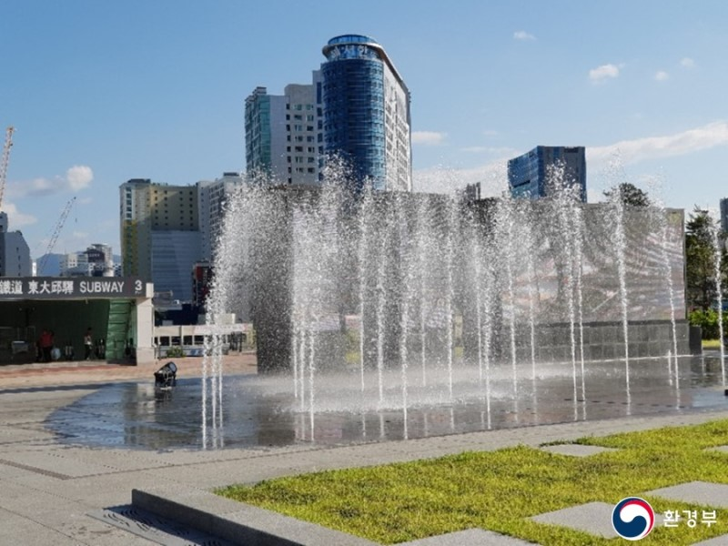
저항적인 적응

Slide 12
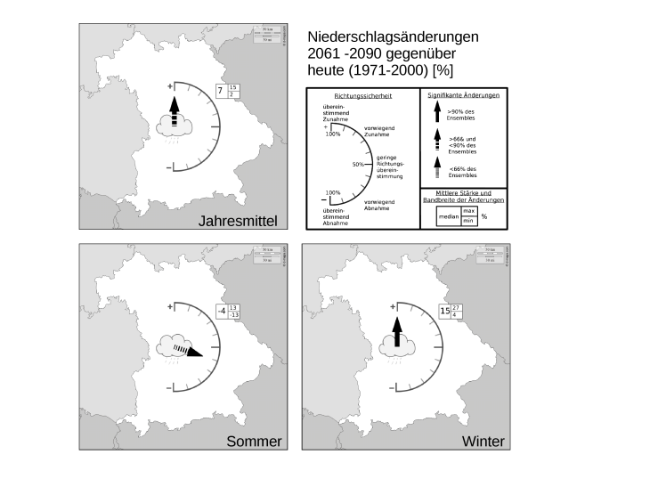
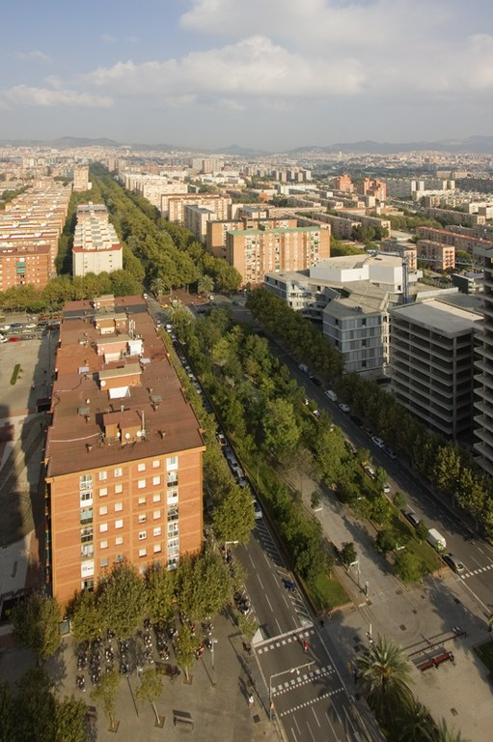
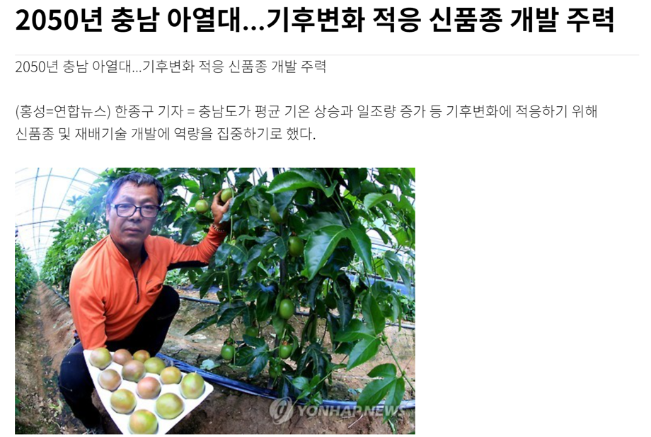
변천하는 적응

Slide 13

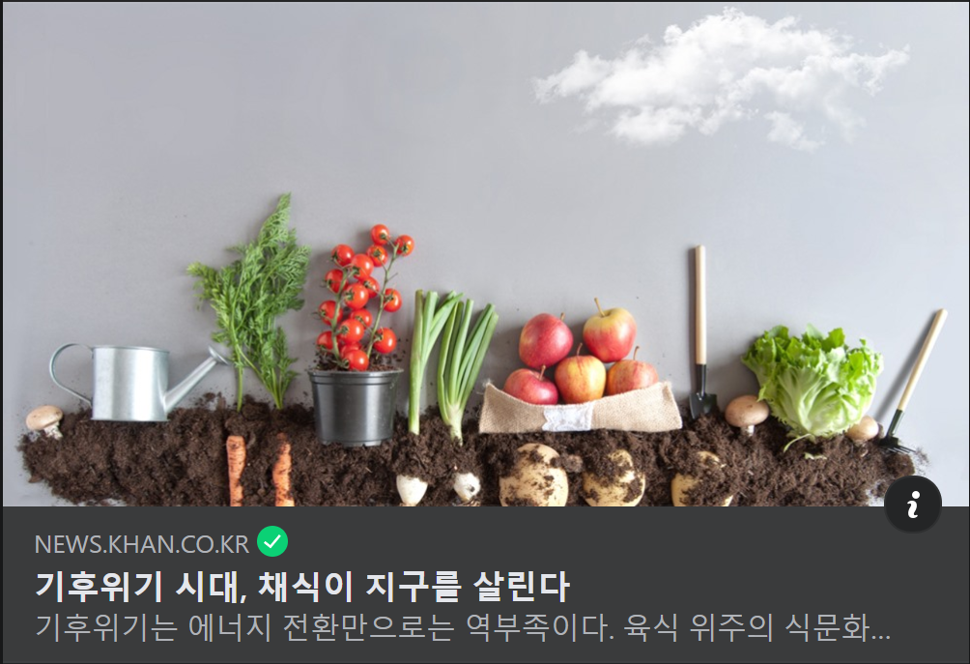
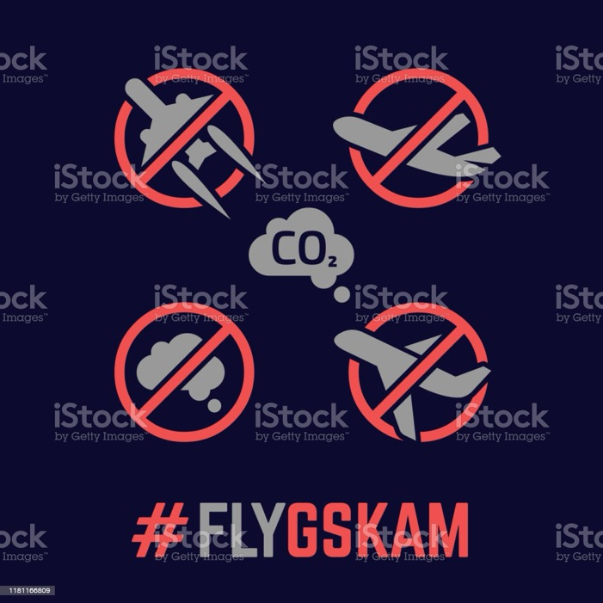
전환적 적응

Slide 14
적응이 어려운 이유
기후변화 적응은 환경문제인가?
적응 대책이 효과를 보는 시기는?
기후변화 부적응(mal-adaptation)의 판단 기준은?
지속가능한 적응은 가능할까?

Slide 15
유럽 내 기후변화 적응

Slide 16
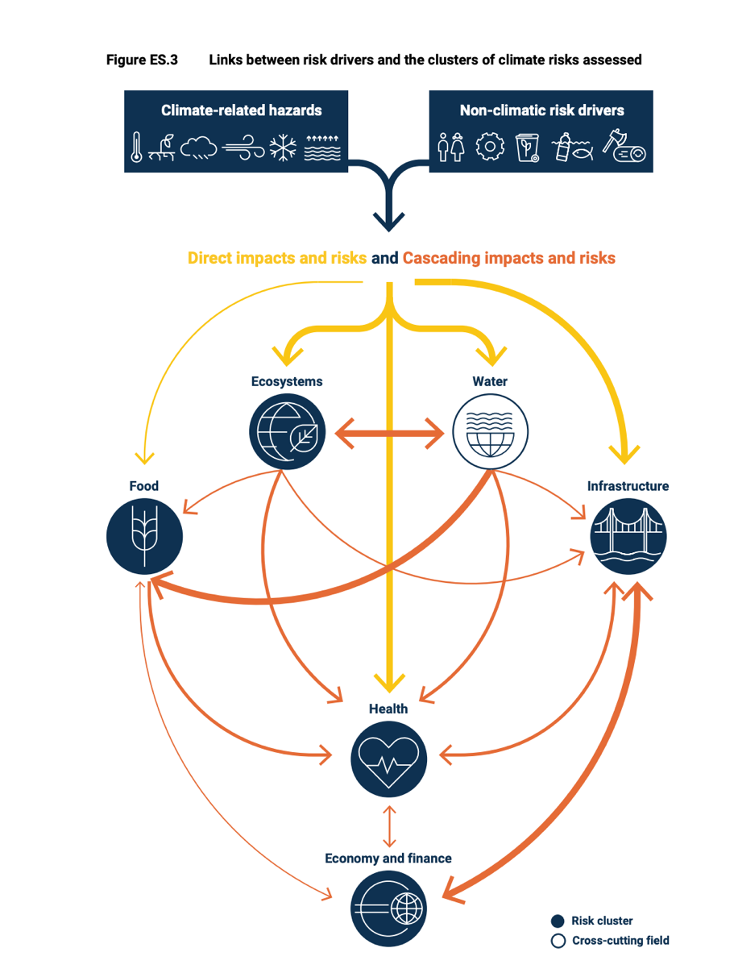
Source: EEA Report: European Climate Risk Assessment

Slide 17
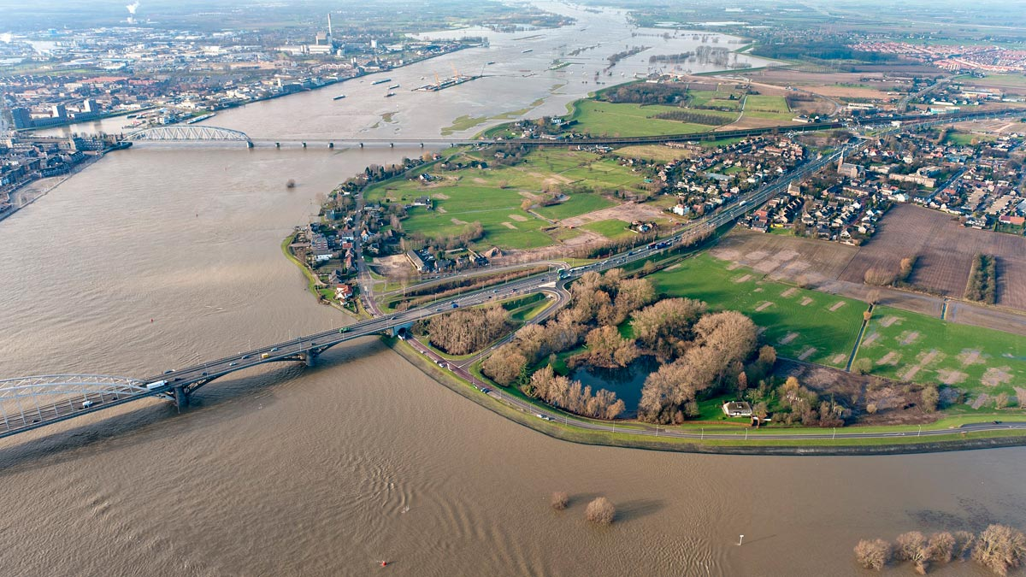
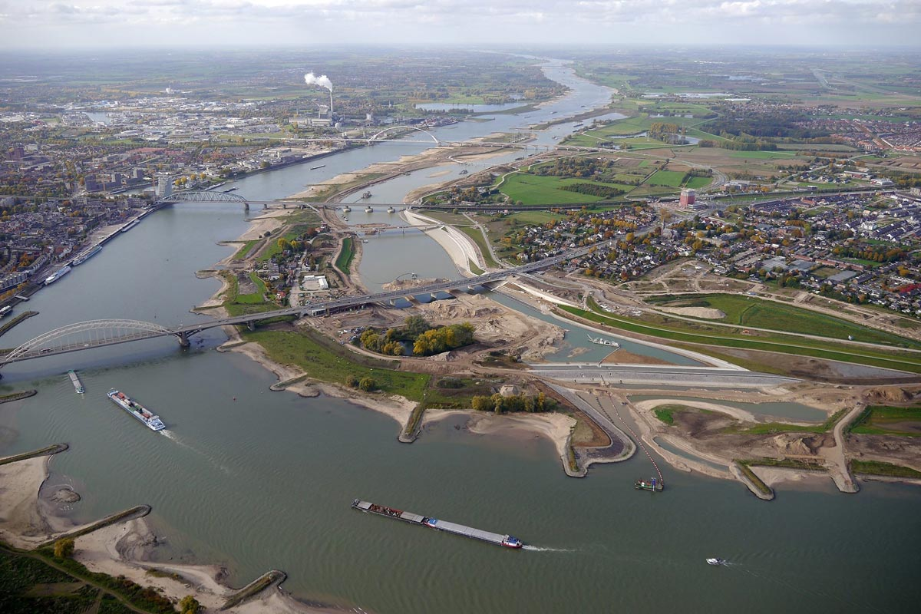
네덜란드 ‘강을 위한 공간‘ 사업
https://urbannext.net/room-for-the-river/

Slide 18
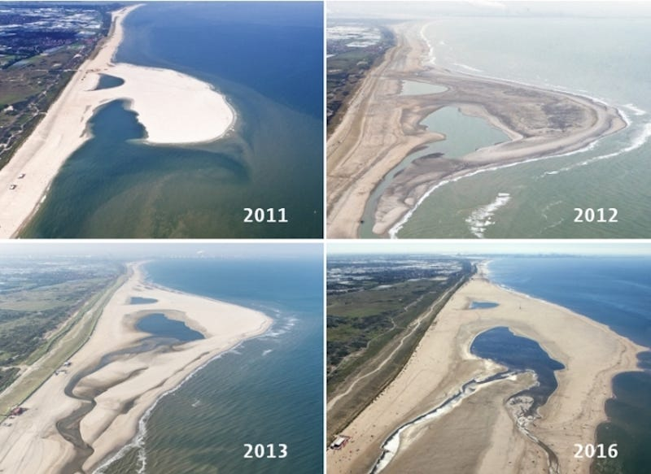
네덜란드 통합해안관리계획과 모래 모터

Slide 19
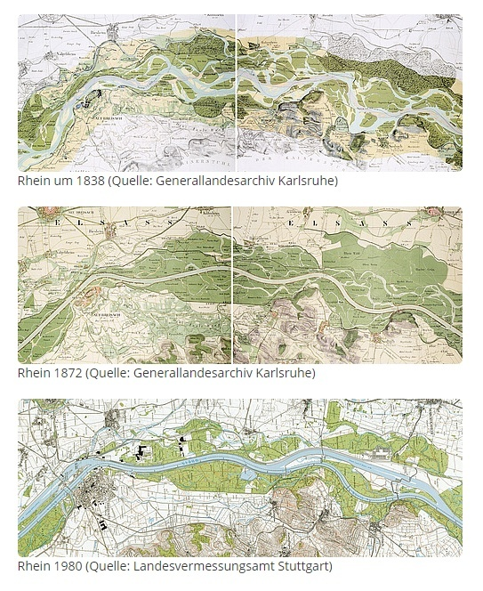
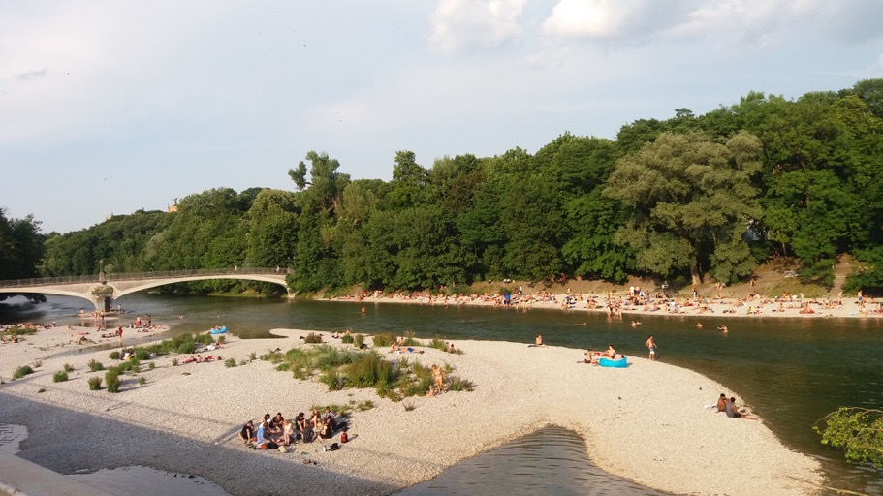
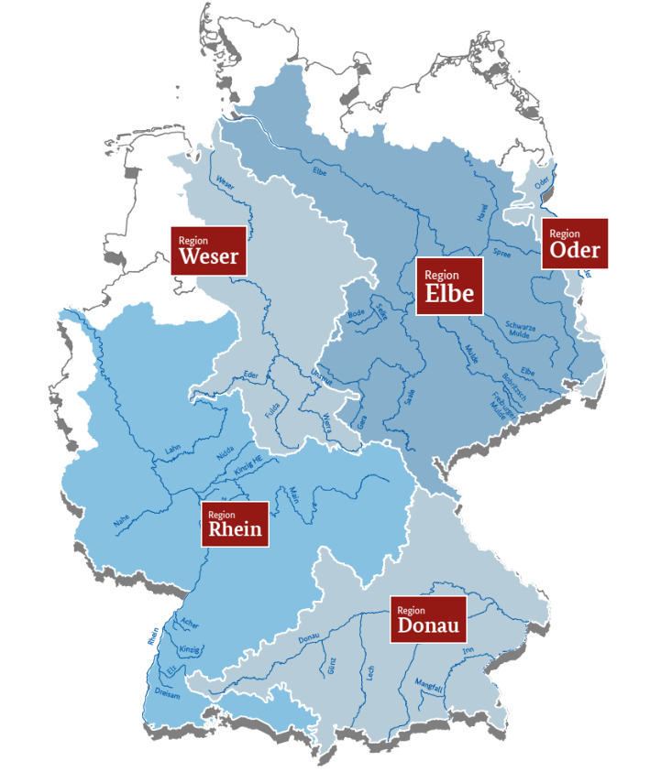
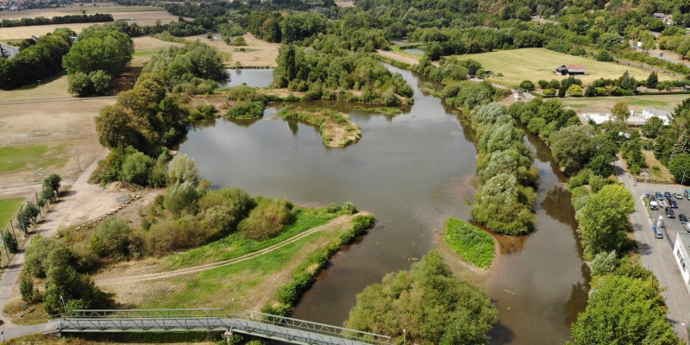
독일 – 강을 위한 공간
한국의 4대강과 유사한 독일의 4대(5대) 유역: 다뉴브, 라인, 엘베, 오데르강
18세기 이후 1980년대까지 대대적인 토목공사, 운하 만들기 등 진행
2014년 국가홍수예방프로그램 시행
주정부 간 연대 강조, 범람지 확장, 홍수방지와 자연보호 간 시너지 강조
농부, 토지 소유 주민, 교통 분야(운하)에서 갈등 발생
Notes:
87% of floodplains in the uppoer Rhine were lost. 1/3 of former floodplains are retention areas.
NFPP: regulated retention measures, dike shifts, and elimination of dike weak points.
the concept of river basin management. This concept is an integrated approach to water management which covers from the origin spring to the estuary including tributaries (BMU 2019). The WFD states that all member states are obliged to produce river basin management plans for each river basin district (Article 13).

Slide 20
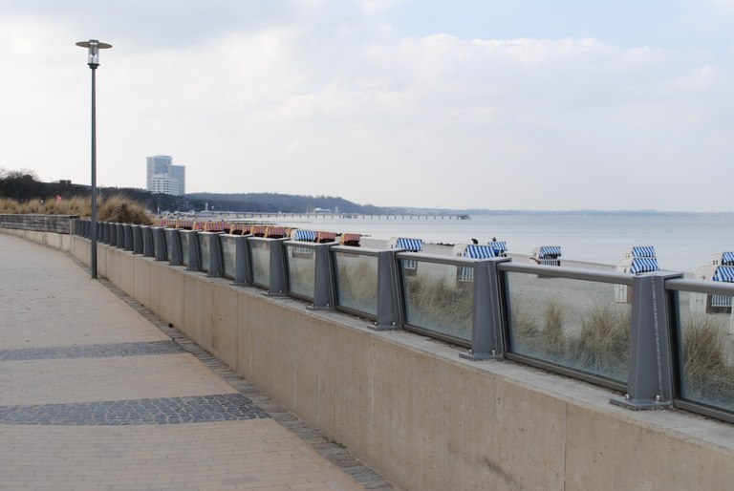
독일 – 해변 홍수 방지 사업
관광업 비중이 높은 해변가 마을
미래 홍수와 해수면 상승 대비해 주민 참여형 홍수 대책 개발
전망 해치지 않는 방식의 홍수 방지 시설 합의
https://climate-adapt.eea.europa.eu/metadata/case-studies/timmendorfer-strand-coastal-protection-strategy-germany

Slide 21
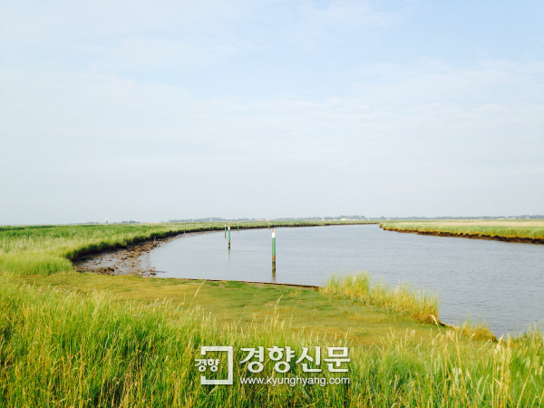
영국 – 갈대밭 이용해 연안 홍수 저감
해수면 상승으로 홍수 위험 증가
제방을 높여도 홍수 피해 막는데 한계
제방 위치를 하천 안쪽으로 옮기고 갈대밭 조성해 범람원으로 이용
https://m.khan.co.kr/environment/climate/article/201510022146395

Slide 22
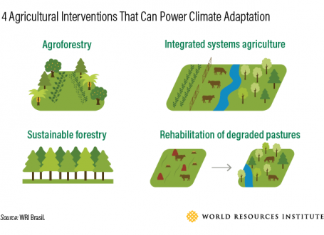
기후 스마트 농업
혼농임업 체계 구축
작물-가축-임업 통합형
지속가능한 임업
자연친화적 방식으로 목초지 회복

Slide 23
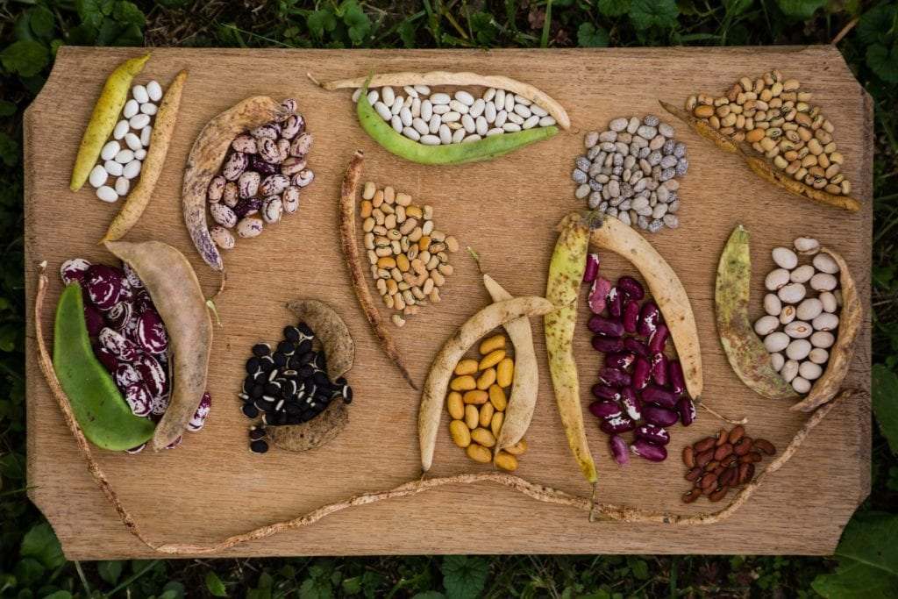
종자 다양화

Slide 24
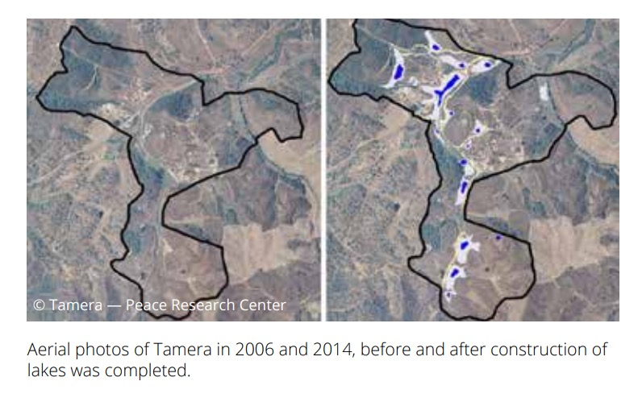
포르투갈- 물 순환 회복 프로젝트
빗물을 지하수로 모으고
테라스 기법 활용해
토양 복원

Slide 25
독일 - 토양 구조 개선
봄, 여름 가뭄과 봄 홍수 위험 증가
작물 다양화 – 뿌리 구조, 특성이 다양하고 병충해에 강하며 필요 영양분이 다양한 작물 15종을 조합
경사진 지역 경작을 피하거나 최소화해 토양 침식 억제
트랙터 등 농기계 타이어 압력 조절해 토양 구조 보호
고구마 수확 이후 밀을 심어 홍수 대비
가뭄과 열 더 강한 품종으로 교체
파종 시기 조절
https://climate-adapt.eea.europa.eu/metadata/case-studies/improving-soil-structure-of-an-arable-crop-farm-in-the-district-of-heilbronn-germany

Slide 26
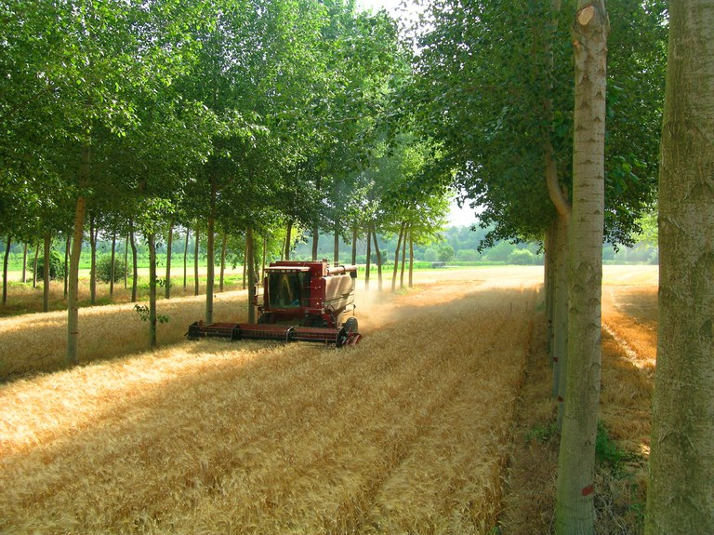
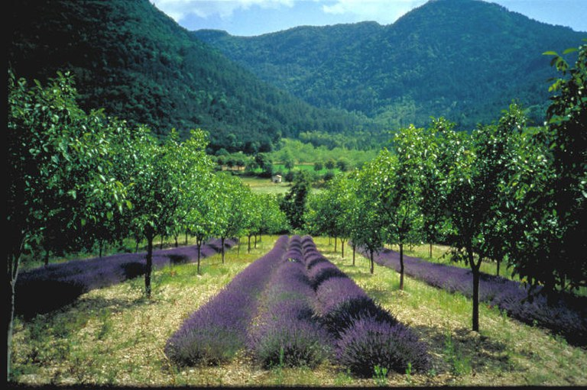
프랑스 – 혼농임업 도입
https://climate-adapt.eea.europa.eu/metadata/case-studies/agroforestry-agriculture-of-the-future-the-case-of-montpellier

Slide 27
유럽 공동농업정책
유럽농촌개발 농업기금의 지원을 받는 농촌개발프로그램은 적어도 30%이상을 기후변화와 환경 관련 수단에 사용하도록 규정
기상재해 등으로 인한 손실을 보상해주는 농업보험 보조
기후변화 적응과 온실가스 감축 수단 간의 구분 어려움
부적응 우려: 가뭄이 심화될 것으로 예상되는 지중해 연안 지역 등에 대한 관개시설 투자가 오히려 농업 부문의 취약성 악화품목 특정 직불금이 적응력 약화 우려
출처: https://blog.naver.com/kreipr/221987526986

Slide 28
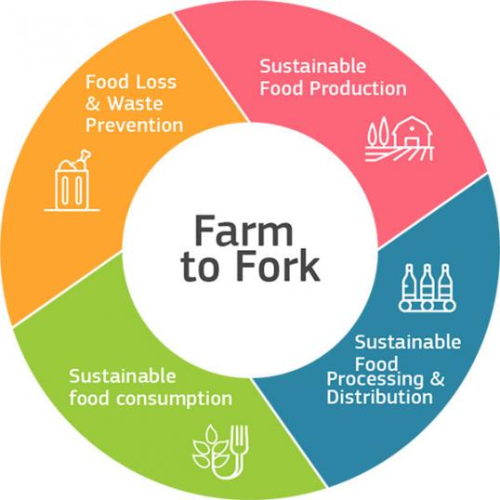
Farm to Fork 전략 (지속가능한 농식품 체계)
https://europa.eu/!fHqqKG
에너지, 수송, 토지 사용, 산림 부문에서 이산화탄소 모두 줄여도 넷제로 달성 불가
나머지 10%는 특히 농업 부문의 노력 필요

Slide 29
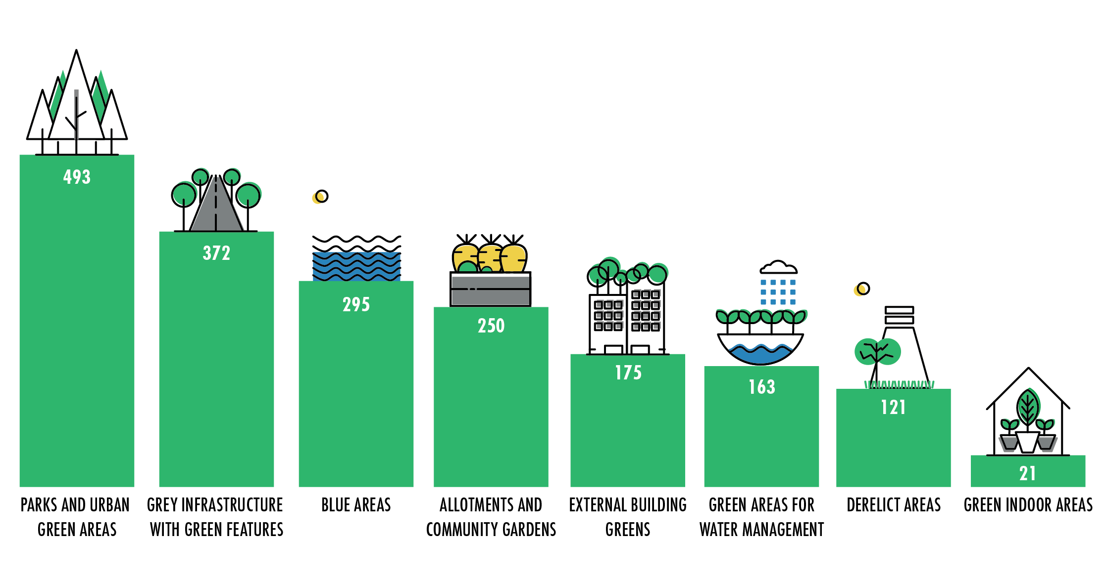
친환경 적응(자연 기반 해법, 생태계 기반 적응, 그린인프라)
https://naturvation.eu/result/results-urban-nature-atlas

Slide 30
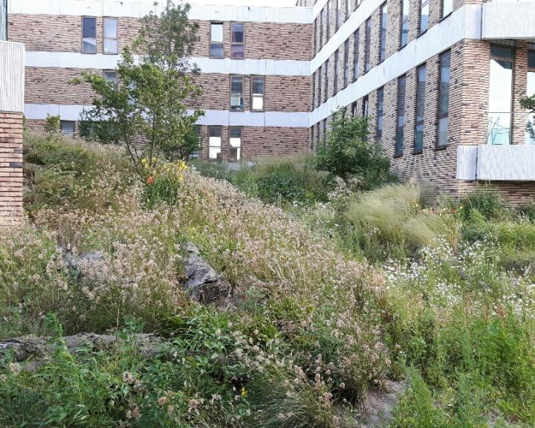
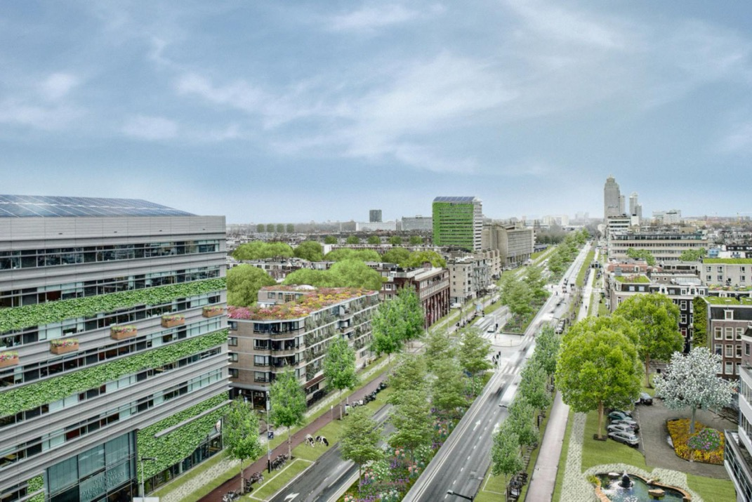
빗물정원, 옥상정원, 벽면녹화, 가로수 확대 등
자연에 기반한 폭염과 홍수 대비
https://naturvation.eu/nbs/amsterdam/rain-garden-city-island

Slide 31
유럽 내 시민참여와 반응

Slide 32
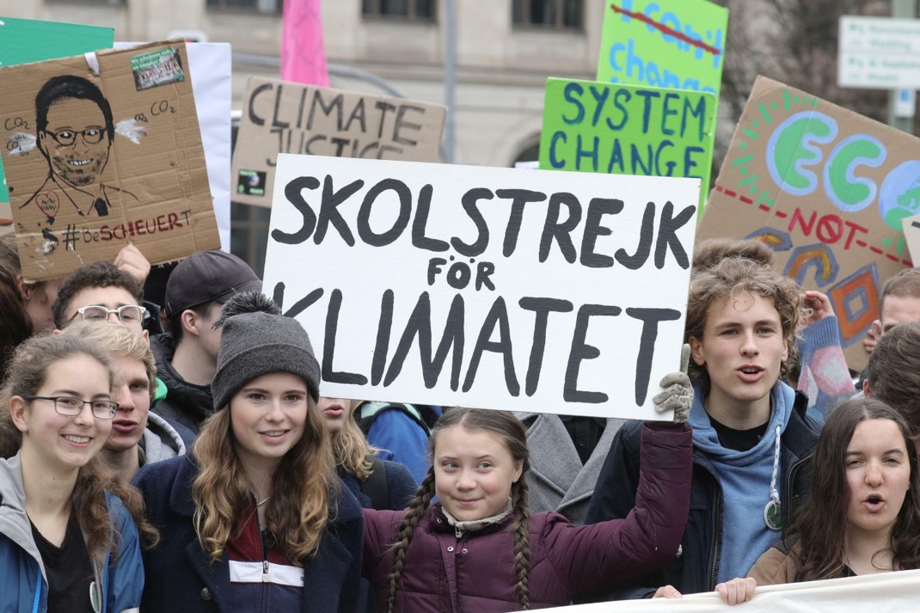
미래를 위한 금요일(Fridays for Future)
2018년 그레타 툰베리가 시작한 비폭력 저항 청소년 운동
2019년 유럽의회 선거에 결정적 영향

Slide 33
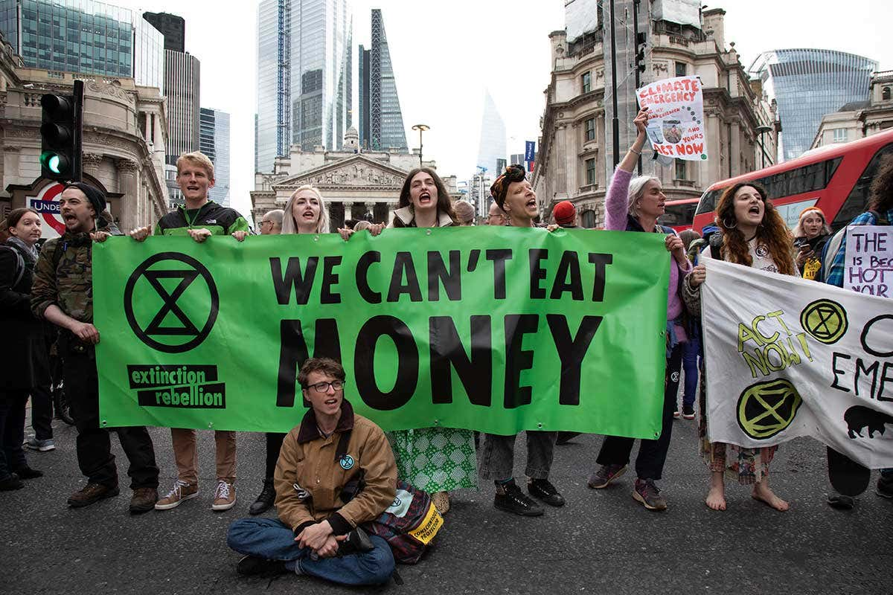
멸종저항 (Extinction Rebellion, XR)
비폭력 저항, 시민불복종 운동
기후비상사태 선포 촉구

Slide 34
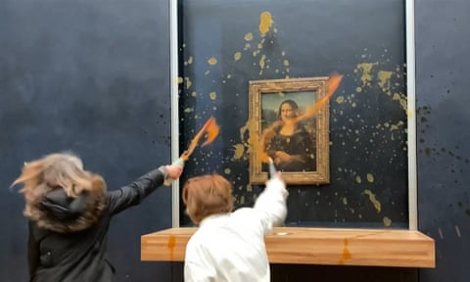
예술품 공격 (2022~)
멸종저항 등 유럽 내 여러 급진 기후운동단체 참여 (Last Generation, Just Stop Oil, etc.)
예술과 생명 중 무엇이 더 중요한가?

Slide 35
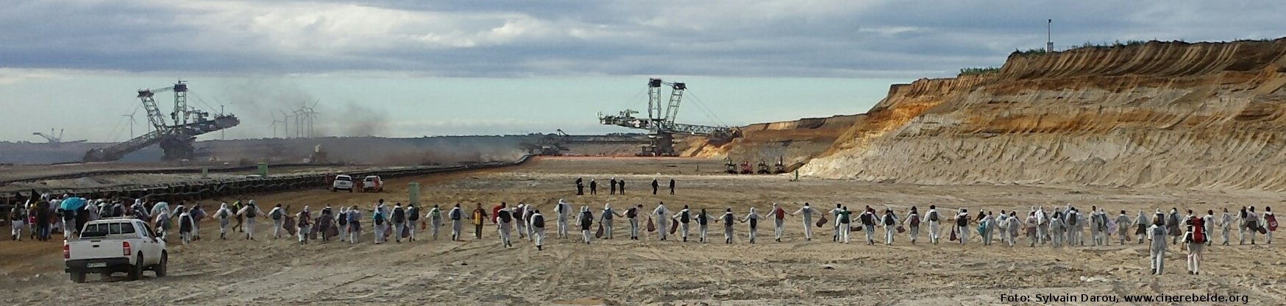
석탄 채굴 중단 운동
독일의 엔데 겔랜데(Ende Gelände)
https://www.ende-gelaende.org/en/background/

Slide 36
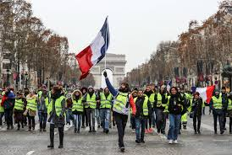
프랑스 – 노란 조끼 운동 (2018~2020)
환경보호 위한 유류세 증세가 계기 – 다양한 이슈로 확산
타격이 큰 중하위층, 노동 계층 참여
“세금 높일 대상은 우리가 아닌 선박과 비행기”

Slide 37
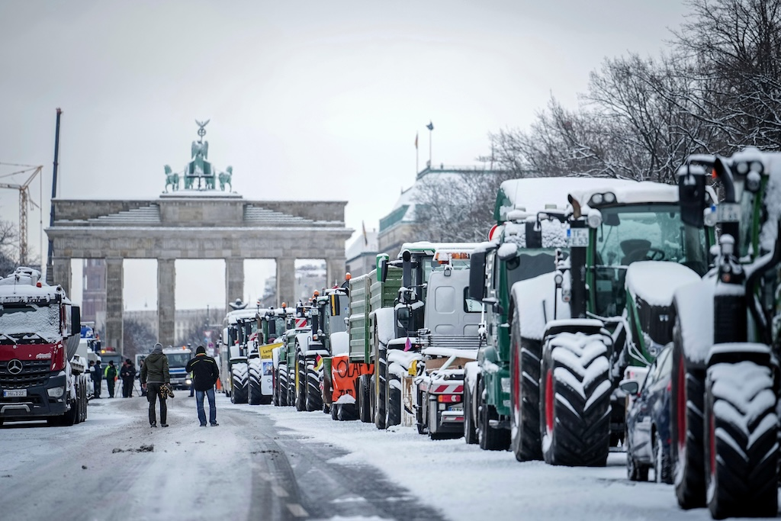
유럽 – 농민 저항 운동(2024)
독일, 벨기에, 프랑스, 네덜란드 등 12개국 농민들 참여
유럽 그린딜 농업 정책 반대
연료보조금 인상, 비료와 농약 제한 완화, 자연복원법 반대

Slide 38

또 다른 변화: 디지털 산업과 인공지능

Slide 39
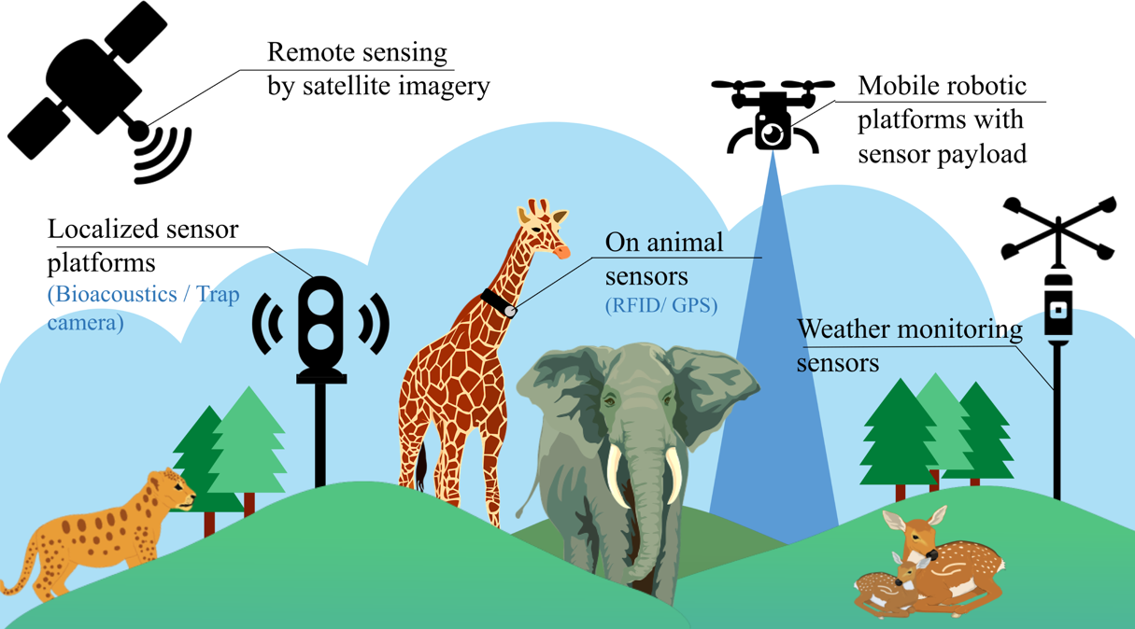
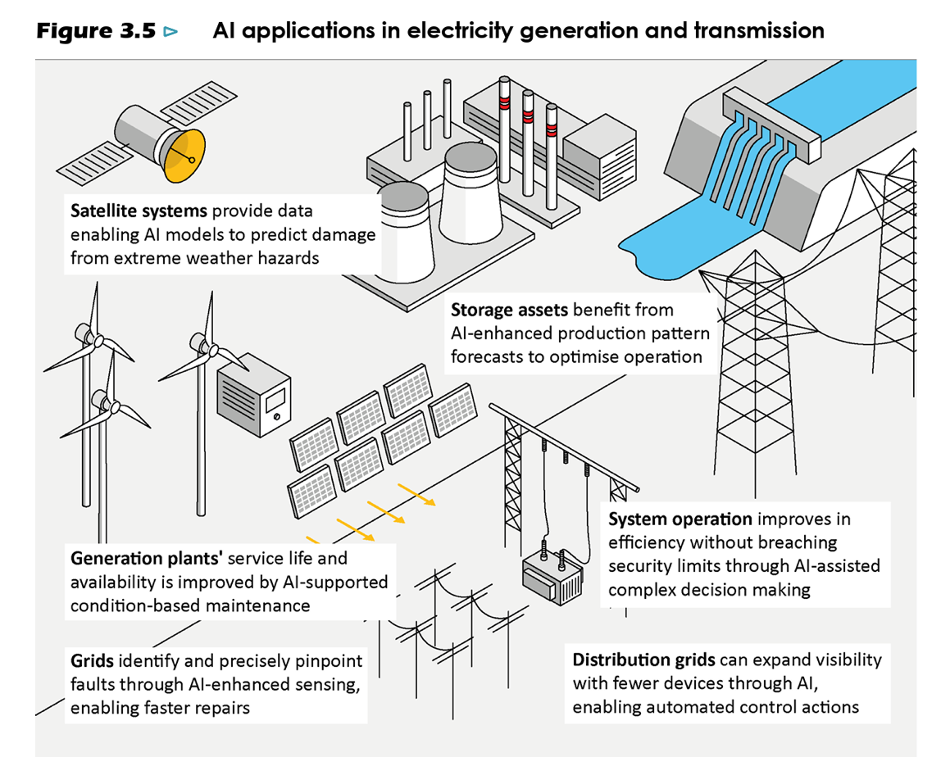
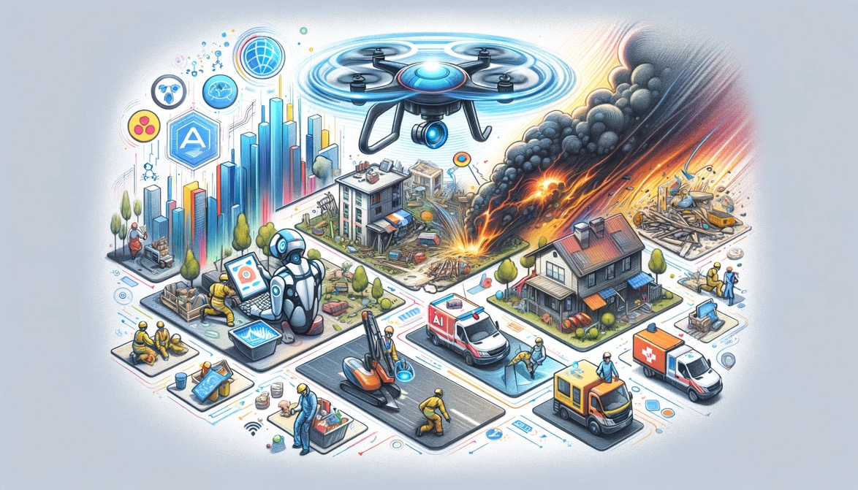

Slide 40
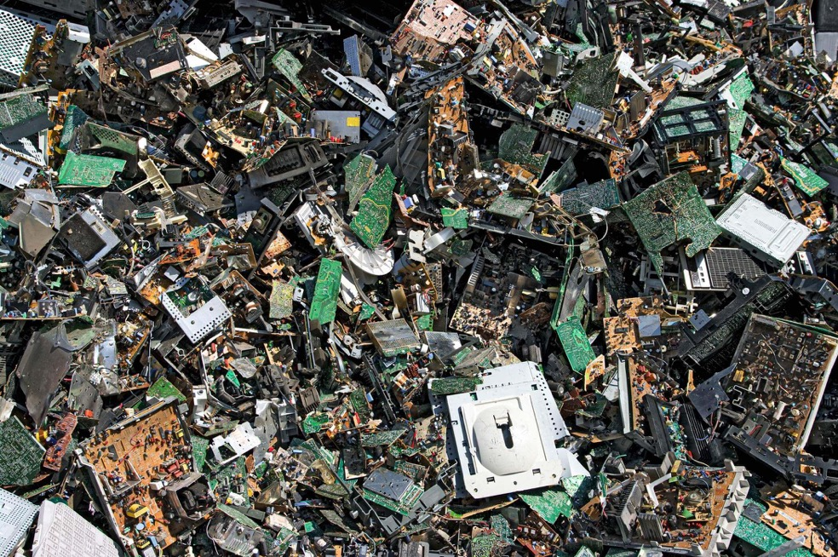





Slide 41





Slide 42


2030년까지 데이터센터 전력 소비는 2025년보다 두 배 이상 증가할 것으로 예상. 일본 전체의 전력 소비 규모와 비슷해질 것.
미국 내 데이터센터는 2030년까지 전력 수요 증가의 절반을 차지

Slide 43
제본의 역설 – 리바운드 효과
1루멘의 빛을 내는 데 필요한 전기량이 백 배 감소하면, 건물과 거리를 밝히기 위해 쓰이는 전기량은 천 배 증가
우리는 보전 가능한 에너지를 사용하지 않은 채 내버려 둘 수 있을까?
https://www.npr.org/sections/planet-money/2025/02/04/g-s1-46018/ai-deepseek-economics-jevons-paradox

Slide 44
우리는 무엇을 해야 할까?
정의
적응
완화

Slide 45

적응의 이상과 한계?
해야 하는 일
할 수 있는 일
하고 싶은 일
실현되는 일
https://climatepolicyinfohub.eu/climate-change-adaptation-needs-barriers-and-limits

Slide 46

지속가능한 라이프스타일
세계 운동
무브
활동적으로 살기
차는 같이 타기
청정에너지 사용하기
머니
윤리적 투자
투자 철회
에너지 절약형 집
펀
과정을 즐기기
호기심을 잃지 않기
경험을 택할 것
물건
현명한 쇼핑
패션 속도 줄이기
일회용 안 쓰기
푸드
단백질 교체
사온 음식 다 쓰기
직접 기르기

Slide 47
한 사람의 실천이 세상을 바꿀까?
"사실 사람은 자신이 어떻게 행동할지 결정하기 위해 주위 사람들을 봅니다." 특히 필딩 교수는 기후 변화의 경우 사람들은 가족과 친구 뿐 아니라 정부와 기업에서 도움을 바란다고 한다.
지난 6월 로이터가 미국에서 실시한 조사에 따르면, 미국인 69%가 정부가 기후 변화에 대응하기 위해 좀 더 "공격적"이었으면 좋겠다고 대답했다.
쉽게 말해, 전반적으로 "문제가 있지만 내 문제는 아니다"라는 생각이 깔려 있다는 것이다. 하지만 필딩 교수는 행동심리학자들의 연구를 인용해 이런 생각은 충분히 바뀔 수 있다고 한다.
아주 간단하다. 직접 행동으로 나서는 사람이 많아질 수록, 이들을 보고 따라 하는 사람들도 많아진다.
"그럼 결국 사람들에게 죄책감을 들게 하는 거네요?" 미안하지만 좀 무례하게 반격했다.
"아니요"라고 그레타는 침착하게 답했다. 다른 사람에게 삶을 어떻게 살라고 얘기하는 것은 그의 일이 아니라며 오히려 자신의 의지대로 행동하는 것뿐이라고 했다.
"전 단지 비행기가 환경에 미치는 영향을 생각해서 비행기를 안 탈 뿐이에요."
BBC Korea https://www.bbc.com/korean/international-49764892?fbclid=IwAR3welToVfZCdfCo2vmFqDVJbixodwDeEDVMKPrrCTxz67N9R0R7Z-d9_So

Slide 48

불안과 절망에 맞서는 방법
문제를 인식하고,
감정을 마주하고,
희망과 절망 사이의 긴장을 유지,
서로를 이해하고 지원,
행동에 나서기
(Source: Climate Psychology Alliance)

Slide 49


Slide 50


감사합니다!
Email: yi_hyun.kang@svet.lu.se
Website: www.yihyunkang.com
LinkedIn

